Slide 1
第08章 資料庫安全

Slide 2
第 08 章 資料庫安全
本章首先介紹資料庫與關聯式資料庫，接著介紹資料庫面臨的威脅與其防範。最後介紹資料隱碼攻擊；說明其原理以及防範之道。
8.1 資料庫簡介
8.2 關聯式資料庫
8.3 資料庫安全需求
8.4 資料庫安全威脅
8.5 資料庫稽核
8.6 資料隱碼攻擊及其防範

Slide 3
8.1 資料庫簡介
資料庫系統的架構 (圖 8-1)是以資料庫管理系統為核心。而資料儲存分為兩部份─資料庫索引與資料庫。
使用者透過存取介面，與資料庫管理系統作溝通；存取介面可以使用資料庫語法對資料庫下達指令，資料庫語法有許多種，如： VB 資料庫語法、ASP資料庫語法等，最常用的語法為結構化查詢語言( structured query language；SQL )。
使用資料庫系統有其優缺點，如表 8-1。

Slide 4
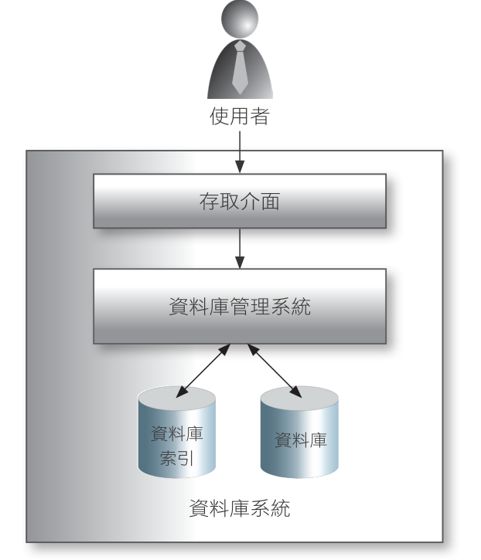
圖 8-1 資料庫系統架構

Slide 5
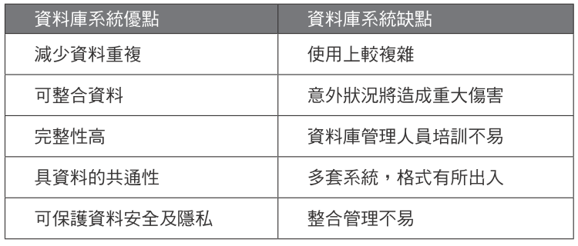
表8-1 資料庫系統的優缺點

Slide 6
8.2 關聯式資料庫
關聯式資料庫 ( relational database model )是一種資料庫模型，將資料表示成一個關連模型，是以集合論 ( set theory ) 為基礎而建立的資料庫，在 1969 年由 IBM 公司研發成功。

Slide 7
8.2.1 關聯式資料庫術語
關聯式資料庫是一組關聯表（relations）的集合。關聯式資料庫的結構範例如圖8-2 所示，以下介紹使用的術語。
關聯表 ( relation )：關聯表是關聯式資料庫模型的資料結構（data structures），用二維資料結構表示，主要包含： (1) 關聯表綱要 ( relation schema ) 與 (2) 關聯表實例 ( relation instance )。
屬性 ( attribute )：屬性是具有同一性質與資料型態的資料集合，定義屬性時需要給予一個唯一的名稱，在 SQL 語法上稱為『欄位』 ( field )，圖示中所定義的三個欄位為 『ID』、『Name』、和『Address』。
組值 ( tuple )：組值是資料實例的集合，也是二維陣列之列值所成的集合，如圖示的第一組值為 『101』、『江小魚』、和『臺北市一心路100號』。

Slide 8
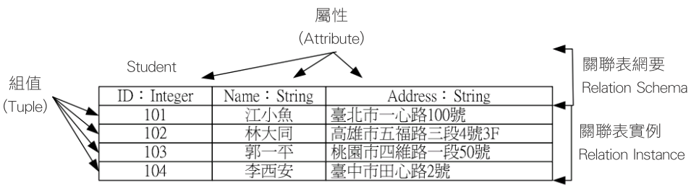
圖 8-2 關聯式資料庫關聯表

Slide 9
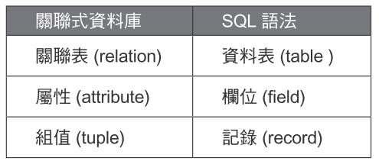
術語對照表
關聯式資料庫所用之術語與在 SQL 語法上的術語名稱有一些差異 (表 8-2)，SQL 是實現關聯式存取介面的語法，其間差異對照如下：
表8-2 關聯式資料庫與 SQL 語法術語對照表

Slide 10
8.2.2 關聯式資料庫之關聯
關聯式資料庫利用集合的概念以建立其資料結構，此資料結構需要：(1) 欄位單一化 ( field uniqueness )，資料表中每一欄位應只代表一個資料型態，如 Integer、String 等；(2) 具有主鍵 ( primary key )，有一個主鍵欄位，以便辨別每一記錄以及與其它資料表建立關聯；(3) 功能相依 ( function dependence )，主鍵與其它欄位值必須有相關性；(4) 欄位獨立 ( field independence )，改變某一欄位值時，其它欄位值不會受影響。
現在用簡單的範例來說明關聯式資料庫之建立。假若有多位學生需要買書，書本也有很多本，每一本書皆有其出版商，學生可以選擇購買多本，也可以不購買，我們要建立一個關連性資料庫，其簡要步驟如下。

Slide 11
建立各個關聯表
首先建立學生關聯表 ( Students )、書本關聯表 ( Books )、與出版商關聯表 ( Publishers )，每一個欄位均有其資料型態，並設定主鍵，以便識別每一紀錄與其它關聯表之關聯，分別參考 圖 8-3、圖 8-4、與圖 8-5。

Slide 12
圖8-3 學生關聯表
圖 8-4 書本關聯表
圖 8-5 出版商關聯表

Slide 13
建立出版商關聯表與書本關聯表之關聯
接著，建立出版商關聯表與書本關聯表之關聯。在書本關聯表加上一個欄位 『PID』以便與出版商關聯表建立關聯 (圖 8-6)。由書本關聯表可以知道每一本書對應之出版商，如編號 『201』的書本『資訊安全導論』，其出版商編號為 『301』，而編號『301』的書本由出版商關聯表得知是『前瞻出版社』。

Slide 14
圖 8-6 書本關聯表與出版商關聯表建立關聯

Slide 15
建立完整關聯之關聯表
再次，可以建立書本關聯表與出版商關聯表之關聯。因為學生可以購買書本，每位學生都可以購買很多本書，每本書也可以被很多人購買，所以需要建立一個新的關聯表，假設名稱為『Buy』(購買)關聯表，將資料之關聯性建立起來。如圖8-7 建立完整關聯之關聯表
由圖 8-7 可以知道學生『江小魚』購買了『資訊安全導論』與『資料庫安全』兩本書，分別由『前瞻出版社』與『後方出版社』所出版。由以上簡易實例中，我們可以將關聯表建立起完整的關聯，將資料結合在一起以方便查詢，此即是關聯性資料庫運作的原理。

Slide 16
圖8-7 建立完整關聯之關聯表

Slide 17
8.2.3 SQL語法
資料庫存放資料，應用程式可以經由存取介面以存取資料庫裡的資料，一般最常用的是 SQL 語言，利用SQL指令敘述可以進行所需之存取。當輸入SQL指令後，SQL指令會轉換成關聯式代數運算式，代數運算式經過處理之後，產生指令來執行所需之資料庫查詢 (圖 8-8)。

Slide 18
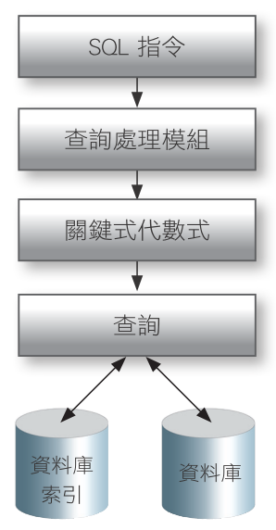
圖 8-8 SQL 指令查詢流程

Slide 19
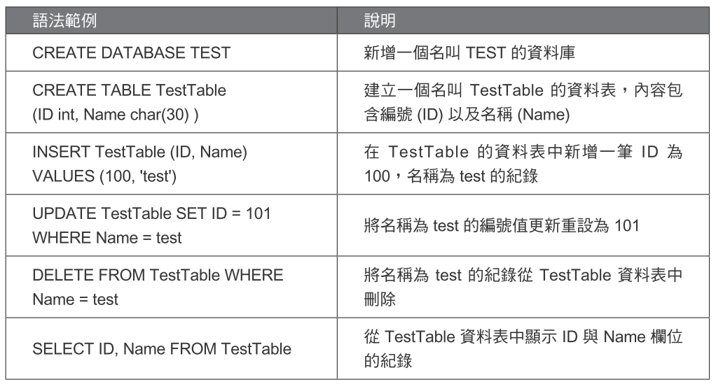
表 8-3 SQL語法簡單介紹

Slide 20
查詢指令範例
SQL 語言可以對資料庫的資料進行新增、刪除、修改與查詢等，以下使用基本查詢指令作說明。假設延續上節8.2.2的範例，若要列出『江小魚』購買的書本與出版社，可以使用以下指令作查詢 ( 並參考 表 8-4 )：
『SELECT < 屬性 > FROM < 關聯表 > WHERE < 條件 >』

Slide 21
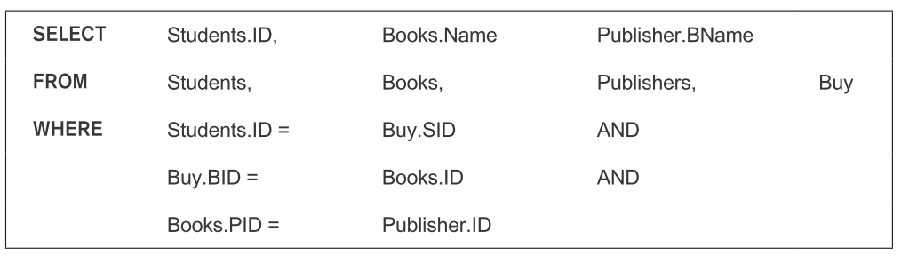
表 8-4 查詢指令範例

Slide 22
8.3 資料庫安全需求
在其它章節已經談過資訊安全的三原則。機密性，具機密性質的資料需要由適當的加密方法來保護。完整性，應防範被有意或無意的使用者破壞或篡改資料。可用性，一旦資料庫遭受攻擊造成某種程度的損毀時，應有迅速恢復正常運作的能力。
在資料庫安全的原則，除上述的資訊安全三原則外，需要再要求驗證 ( authentication )、授權 ( authorization ) 以及不可否認 ( non-repudiation ) 等安全需求 (表 8-5)。
一般資料庫系統的安全保護機制之重點在於：
如何保護儲存有大量資料的資料庫為重點。
確保資料庫中的重要資料只能被授權者存取。
防止透過惡意管道來篡改與存取資料庫中所儲存的重要資料。

Slide 23
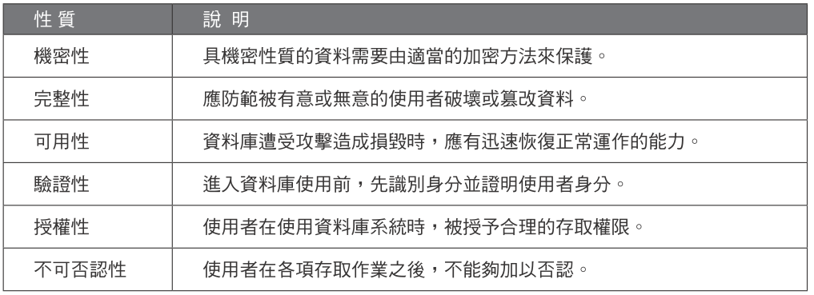
表 8-5 資料庫安全原則

Slide 24
8.4 資料庫安全威脅
為確保資料庫安全，所需要的安全措施包含系統安裝修正檔、防毒軟體、架設防火牆、劃定隔離區 ( DMZ )等，以及其它安全措施，如防火牆與入侵偵測系統的安裝。
資料庫系統的安全，除了依賴自身的安全機制外，也需要整體安全環境之配合。資料庫系統的安全可以劃分為三個層面，(1) 網路環境、(2) 作業系統與硬體平台、(3) 資料庫管理系統。以下分項介紹。
網路環境：於開放式的網際網路環境中，將會面臨各種可能的威脅，如：偽裝攻擊 ( masquerade attack )、重送攻擊 ( replay attack )、與阻斷服務攻擊 ( denial of service attack；DoS attack ) 等。
作業系統：作業系統是資料庫系統運作的平台，當然也為資料庫系統提供一定程度的安全保護。
資料庫管理系統：資料庫系統的安全性有很大的程度依賴於資料庫管理系統。

Slide 25
資料庫加密方法
資料庫系統對資料庫檔案或其內容進行加密處理，有兩種可能方法：(1) 資料庫系統內核心層加密：直接透過外部加密器對資料庫檔案進行加密；(2) 資料庫系統外層加密：加密系統做成資料庫系統的一個外層工具，加/解密運算可在用戶端進行。兩種方法各有優缺點，如表 8-6。
資料庫管理權限是資料庫管理安全的重點，資料庫所有管理者或使用者的權限設定要採用『最小權限原則』，限縮應用程式所使用到的權限。有些應用程式直接使用資料庫系統管理員的權限，建立新的資料庫、表格、修改資料庫schema、執行指令，都需嚴格管控。

Slide 26
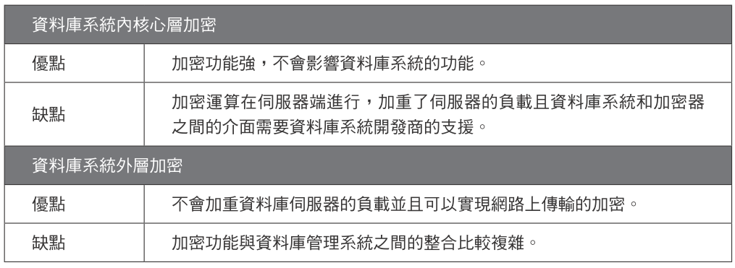
表 8-6 資料庫加密方法優缺點

Slide 27
8.5 資料庫稽核
資料庫稽核系統監控使用者資料庫活動，收集使用者對資料庫使用存取指令與資料，透過警告或事後稽核，確保資料庫安全，大致可分為兩大類，網路監控與代理服務。
網路監控使用網路測錄技術，藉由區域網路交換器 ( switch ) 上的連接埠鏡射 ( port mirroring ) 功能 ( 圖8-9 )，監測任何透過網路所傳送的資料庫活動。
代理服務(圖8-10)是安裝於資料庫伺服器的代理軟體，可以監控在資料庫端的資料庫活動，並將結果傳回至稽核系統中，代理服務也會影響資料庫系統的效能，而且隨著稽核資料的增加，對資料庫伺服器的影響也越大，一般大約占用的效能比重在5%～10%之間。

Slide 28
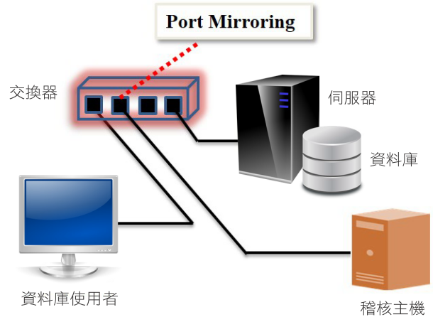
圖8-9 資料庫稽核網路監控

Slide 29
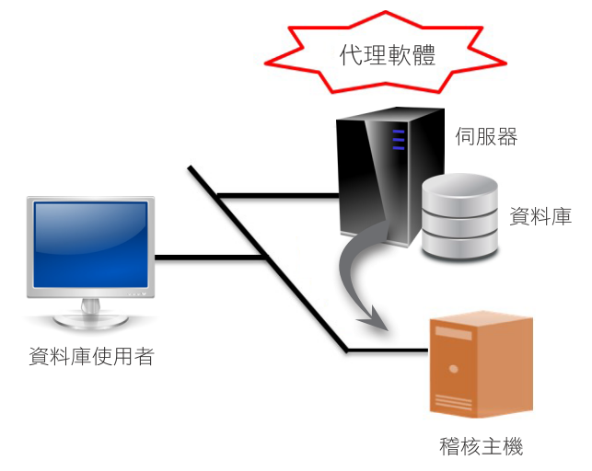
圖8-10 資料庫稽核代理服務

Slide 30
8.6 資料隱碼攻擊及其防範
資料隱碼攻擊技術主要是利用SQL程式撰寫上的疏忽，使得攻擊者可藉由網頁瀏覽查詢的功能，輸入「非預期性輸入格式」，便可避開SQL安全檢查，非法存取資料庫中的內容。
只要提供給使用者輸入的介面，對於輸入資料型態沒有做到嚴密的檢查，就可以透過ASP、PHP與JSP等程式碼，攻擊與破壞各種SQL資料庫。

Slide 31
8.6.1 資料隱碼攻擊原理
資料隱碼攻擊所採用之攻擊方法，既非資料庫本身，亦非作業系統或網站伺服器本身之漏洞，而是一種利用未做好輸入查驗 ( input validation ) 所衍生的問題。
程式開發者所撰寫的應用程式，沒有對使用者的輸入做妥善的檢查與過濾，攻擊者便可利用此問題，將其組合成SQL指令，傳送給SQL 伺服器執行。若使用者輸入的資料中，含有某些對資料庫系統有特殊意義的符號或命令時，便可能有機會對資料庫系統下達指令，而能非法查詢或修改資料。這樣的問題並不是資料庫系統本身的錯誤，而是程式設計師或軟體開發者的疏忽所造成的。

Slide 32
資料隱碼攻擊範例(一)
以下介紹一個資料隱碼攻擊的範例。一般系統管理者可能採用的使用者名稱，如：admin等，則攻擊者可用以下步驟如下： ( 圖8-11、圖 8-12 )
(1) 在使用者名稱 ( UserName ) 的地方輸入：『admin ‘--』。
(2) 密碼 ( Password ) 欄位隨便輸入，如：『asdf』。
(3) 實際傳送給SQL伺服器的指令會變成如 表 8-8 的情況。
這個攻擊的關鍵，就是原本的 AND 子句之前出現了『‘--』，讓AND後面的SQL語法都被標示成『註解』，而無法執行；且因為『admin』使用者確實存在於測試資料庫中，按照Login.asp程式碼的判斷方式，傳回登入成功的訊息。

Slide 33
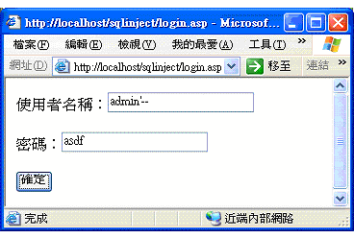
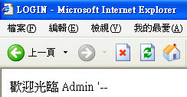
圖8-11 資料隱碼攻擊測試網頁
圖 8-12測試網頁登入成功畫面

Slide 34
表 8-8 SQL伺服器指令
SELECT | *
FROM | Tb1User ( 註：內部聯結之關聯表)
WHERE | UserName = ‘admin ‘--‘ AND Password = ‘asdf’

Slide 35
資料隱碼攻擊範例(二)
承上範例，如果採用未知的使用者名稱登入也可以，其步驟如下 (圖 8-13、圖 8-14)。
(1) 若沒有已知的使用者帳號，也可以在使用者名稱欄位輸入 『’ or 1=1--』。
(2) 實際傳送給SQL指令會變成如 表 8-9 的情況。

Slide 36
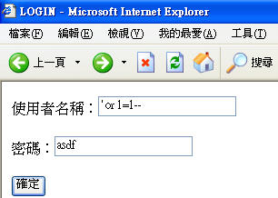
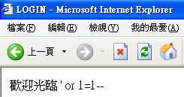
圖 8-13 資料隱碼攻擊測試網頁之二
圖8-14 測試網頁登入成功畫面之二

Slide 37
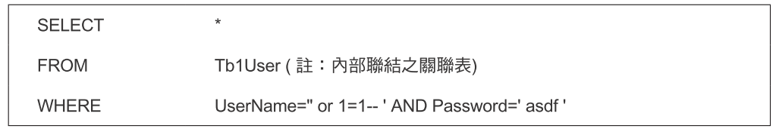
表 8-9 SQL指令

Slide 38
8.6.2 資料隱碼攻擊之預防
發生資料隱碼攻擊最大的原因，在於未對輸入參數進行過濾，未作完善的輸入條件檢查，基本上應該要拒絕下列的字元輸入，如表 8-10。
除了拒絕輸入的字元外，也要過濾可能隱含的SQL指令，輸入的資料中隱含某些可能對資料庫或是資料表中的紀錄產生威脅的SQL指令時，如：INSERT、SELECT、UPDATE等，要加以注意或者禁止該查詢指令。
此外，針對輸入條件也要作適當規範，應規範為僅接受大小寫英文字母與數字等資料格式，並且限制其輸入的資料長度。例如：輸入身分證字號的資料長度為固定十個字元；輸入學號的資料僅需要大小寫英文字母或數字等。

Slide 39
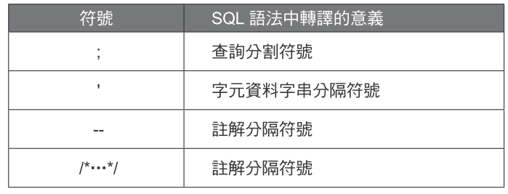
表8-10 防止資料隱碼攻擊應拒絕輸入的字元

Slide 40
資料隱碼攻擊檢測工具
在偵測資料隱碼攻擊，可使用一些檢測工具，以檢查過濾具有 SQL Injection 攻擊之可疑字串。主要工具有三種(表 8-11)：
Remote PHP Vulnerability Scanner ( RPVS ) 工具
Lilith 工具
Absinthe 工具

Slide 41
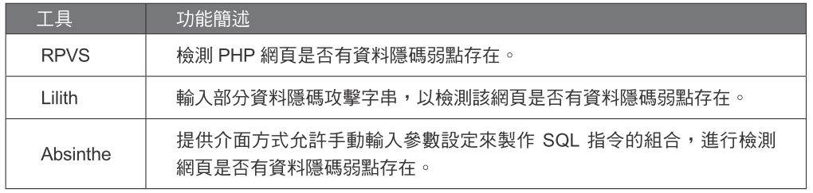
表8-11 資料隱碼攻擊檢測工具

Slide 42
8.6.3 輸入介面網頁檢查
防止資料隱碼攻擊的方法，主要以輸入格式化字串來作檢查，以下針對PHP 網頁以及ASP網頁，列舉常用的檢測字串 ( 表 8-12 )。

Slide 43
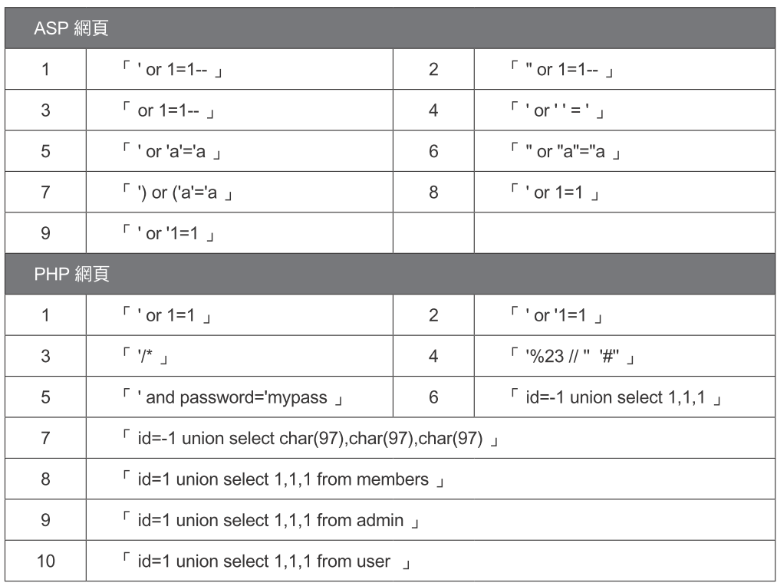
表 8-12 資料隱碼攻擊檢測表

